Slide 1
Железняк Василий Алексеевич
фронтовик, врач, ученый
Подготовил:
студент 2 курса лечебного факультета Симоновец А.А.
Научный руководитель:
доцент кафедры клинической микробиологии Железняк Н.В.

Slide 2
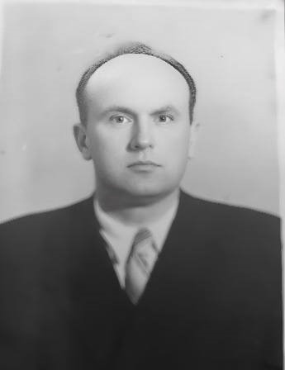
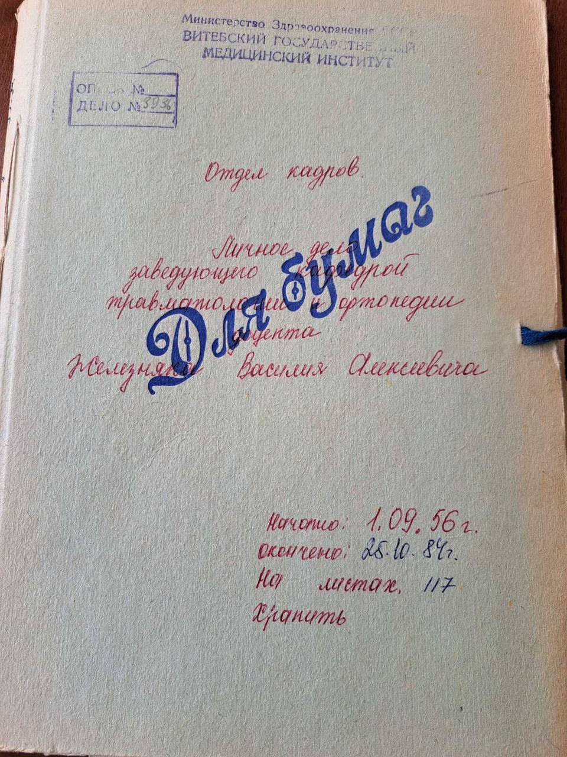
В архиве ВГМУ хранится личное дело первого заведующего кафедрой травматологии и ортопедии, ветерана Великой Отечественной войны, кандидата медицинских наук, доцента Железняка Василия Алексеевича.
Из автобиографии известно, что он родился 18 августа 1924 года в городе Орша Витебской области, в семье рабочего. В 1941 году окончил 10 классов.
С 1941 года по 1944 год находился на территории, временно оккупированной немцами. После освобождения Орши (июль 1944 года) с 1944 по 1946 год служил в Советской армии, участвовал в боях, был дважды тяжело ранен.

Slide 3
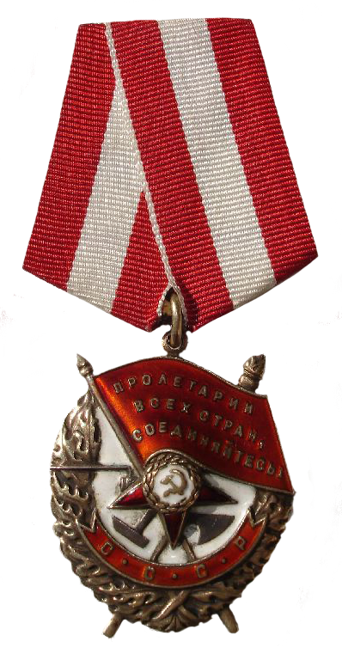
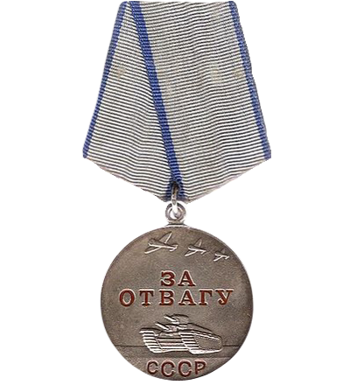
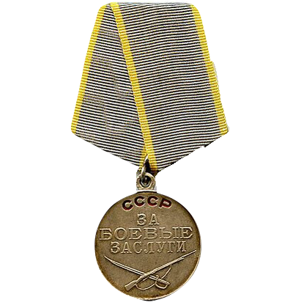
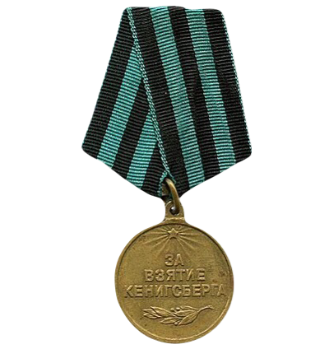
Василий Алексеевич Железняк был награжден
орденом «Красного знамени»,
медалями: «За Отвагу», «За боевые заслуги», «За взятие Кёнигсберга»,
«За победу над Германией»,
а также другими наградами уже в мирное время.

Slide 4
— один из высших орденов СССР, учреждён для награждения за особую храбрость, самоотверженность и мужество, проявленные при защите Родины.
Из наградного листа рядового Железняка В.А.: «…в боях с 19.01 по 8.02.45 г. проявил доблесть и геройство. Под огнем противника вынес 48 раненых бойцов и офицеров и оказал им первую помощь. Следуя в боевых порядках наступающей пехоты дважды участвовал в отражении контратак противника».
ОРДЕН КРАСНОГО ЗНАМЕНИ
(ОРДЕН «КРАСНОЕ ЗНАМЯ»)

Slide 5
— государственная награда СССР
для персонального награждения за личное мужество и отвагу, проявленные при защите Отечества и исполнении воинского долга.
Из наградного листа рядового Железняка В.А.: «…Подвиг 8.09.44-10.09.44. За то, что в боях за овладение плацдарма на правом берегу реки Нарев проявил мужество и отвагу, под сильнейшим огнем противника лично сам вынес до 16 раненых бойцов».
МЕДАЛЬ «ЗА ОТВАГУ»

Slide 6
— государственная награда СССР
для награждения за умелые, инициативные и смелые действия, сопряженные с риском для жизни, содействующие успеху боевых действий с врагами Советского государства.
МЕДАЛЬ
«ЗА БОЕВЫЕ ЗАСЛУГИ»

Slide 7
—награждались непосредственные участники героического штурма и взятия Кёнигсберга в период с 23 января по 10 апреля 1945 года, а также организаторы и руководители боевых операций при взятии этого города.
«За взятие Кёнигсберга» - единственная медаль СССР, учреждённая в награду за взятие города-крепости, а не в связи со взятием или освобождением столицы.
МЕДАЛЬ
«ЗА ВЗЯТИЕ КЁНИГСБЕРГА»

Slide 8
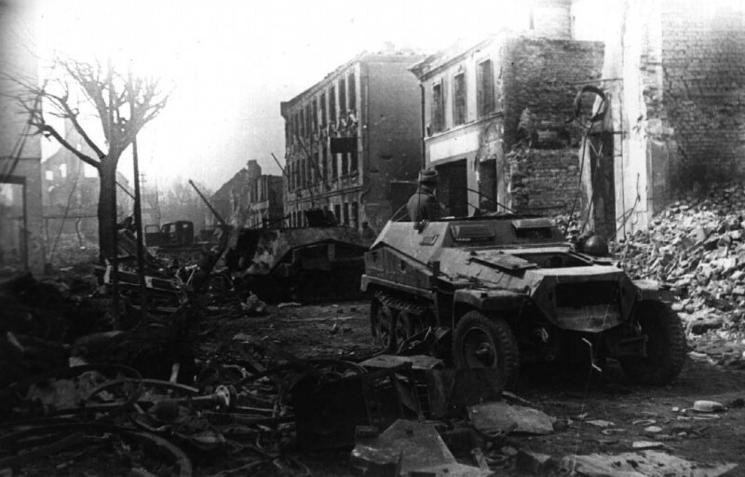
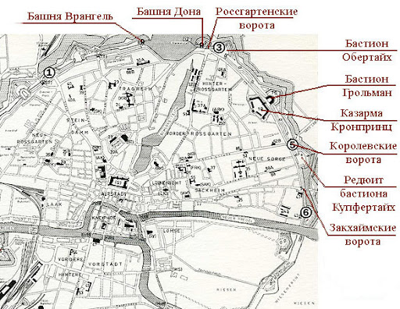
КЁНИНГСБЕРГСКАЯ ОПЕРАЦИЯ
«Кёнигсбе́ргская опера́ция» или «Штурм Кёнигсбе́рга» — военная наступательная операция Советской армии против войск нацистской Германии, проведённая с 6 по 9 апреля 1945 года с целью ликвидации кёнигсбергской группировки противника и захвата города и крепости Кёнигсберг в ходе Великой Отечественной войны.
Является частью Восточно-Прусской операции 1945 года. Кёнигсберг к концу Великой Отечественной войны являлся основным опорным пунктом обороны войск гитлеровской Германии

Slide 9
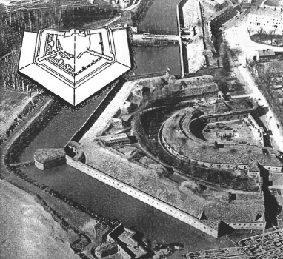
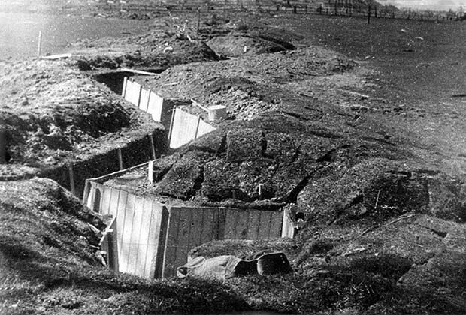
Город-крепость был до предела оснащен мощной боевой техникой.
Многочисленные форты с крепостной артиллерией, сотни железобетонных дотов, связанные подземными ходами сообщения, противотанковые рвы и широко развитая сеть укреплений прикрывали город со всех сторон.

Slide 10
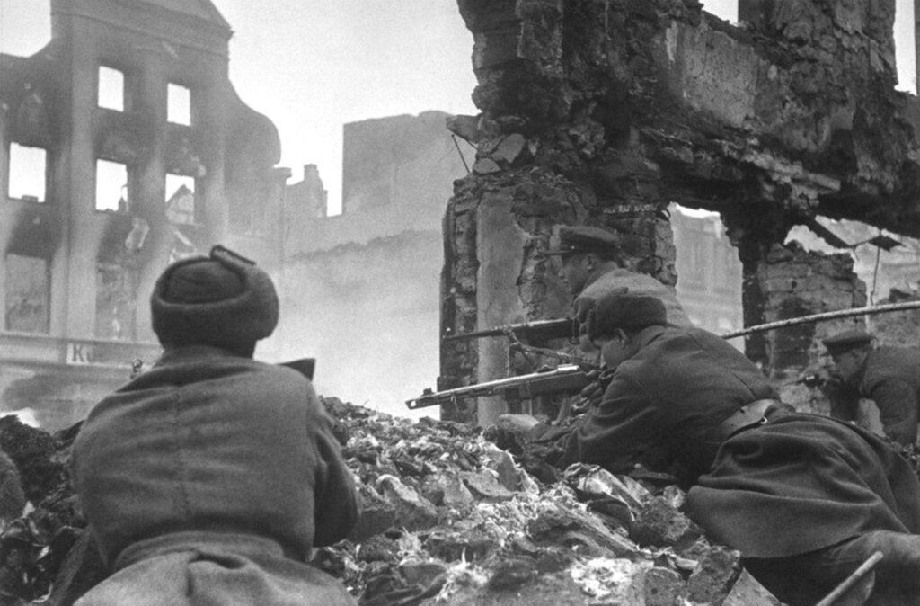
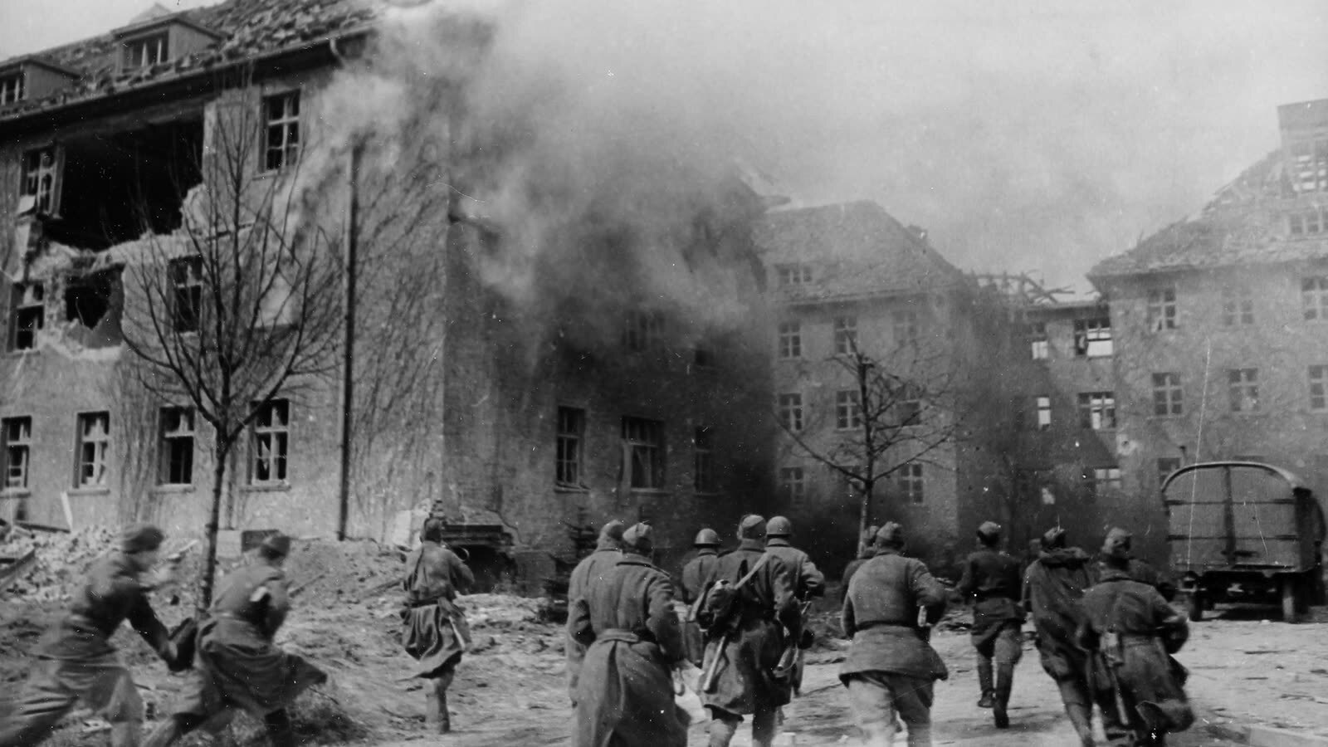
Кёнигсберг обороняла крупная группировка немецких войск, располагавшая большими запасами вооружения и боеприпасов.
На одной из городских стен красовалась надпись «Слабая русская крепость – Севастополь держалась 250 дней, а Кёнигсберг не будет сдан никогда».
В итоге на штурм города-крепости ушел 81 час.
Бои носили ожесточенный кровопролитный характер, нередко переходили в рукопашные схватки.
В.А. Железняк был непосредственным участником этих тяжелых боев.

Slide 11
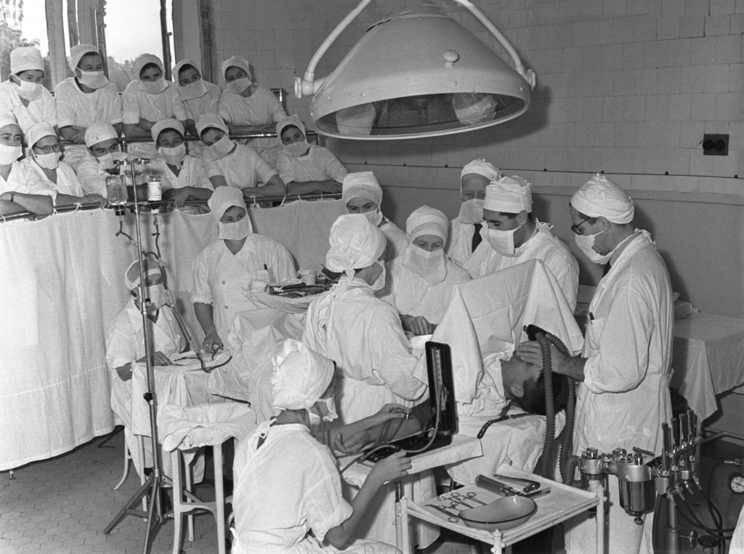
После демобилизации в 1946 году из рядов Советской Армии В.А. Железняк поступил и в 1951 году окончил Витебский медицинский институт.
Вначале он работал хирургом, с 1956 года стал сотрудником кафедры госпитальной хирургии ВГМИ, а с 1970 года и до конца жизни - заведующим кафедрой травматологии и ортопедии.
Василий Алексеевич много времени проводил у операционного стола, оперировал пациентов с самыми сложными и тяжелыми травмами. К нему приезжали лечиться пациенты из других городов Советского Союза.
Про таких врачей обычно говорят:
«хирург от бога», «золотые руки».

Slide 12
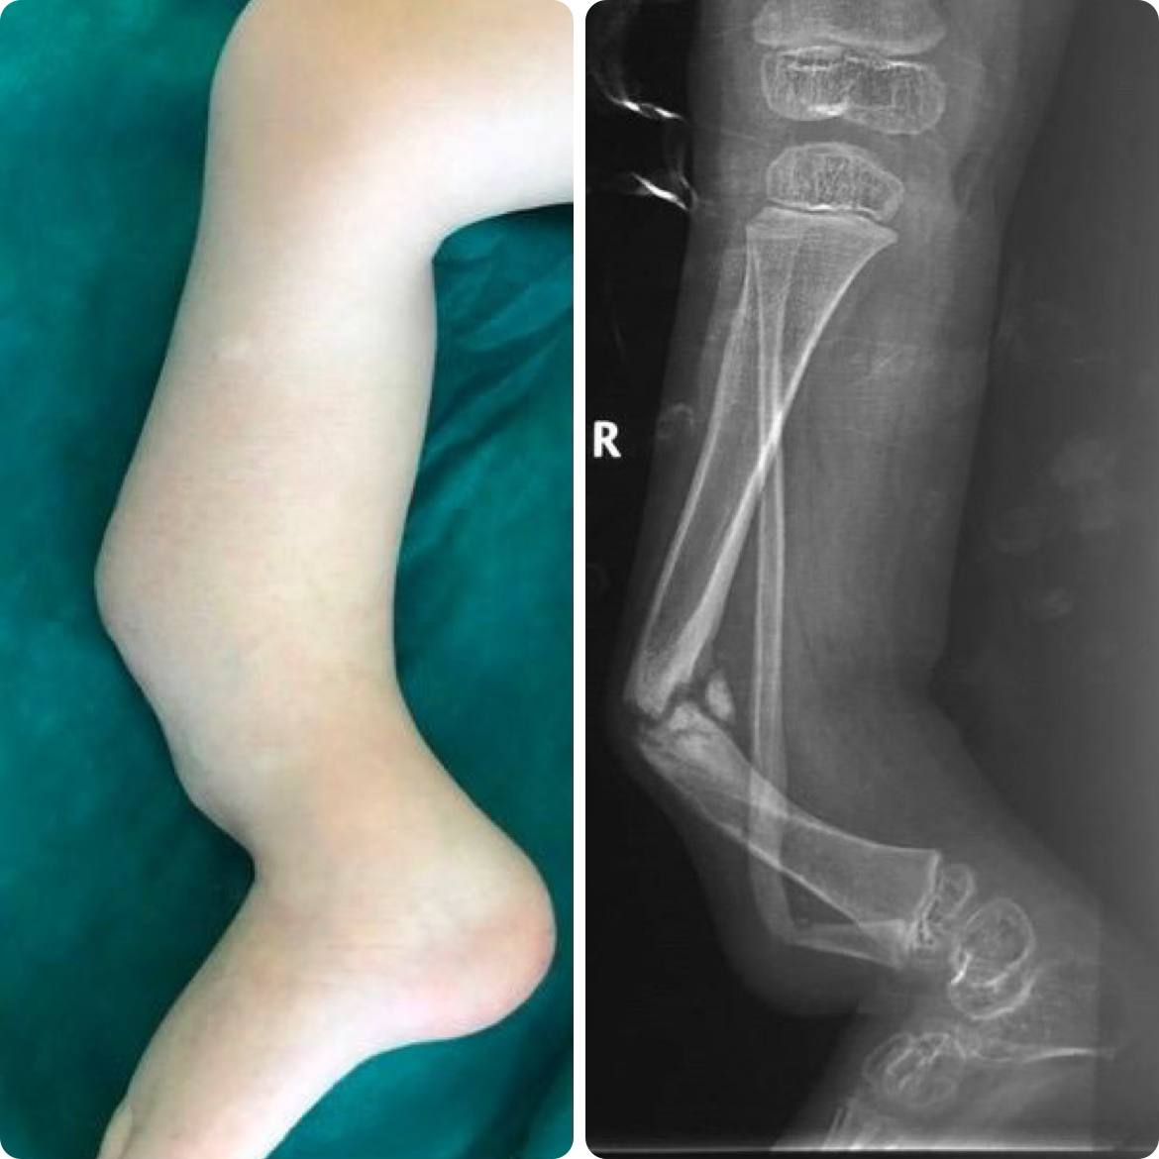
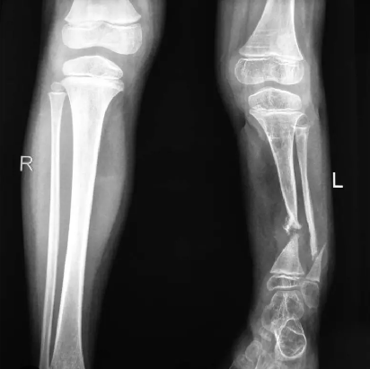
Василий Алексеевич увлеченно занимался научной работой. Разрабатывал и внедрял в практику новые методы оперативного вмешательства при различных травмах.
Лечению несросшихся переломов и ложных суставов с помощью кортикально-фасциальной муфты по собственной методике была посвящена его докторская диссертация.

Slide 13
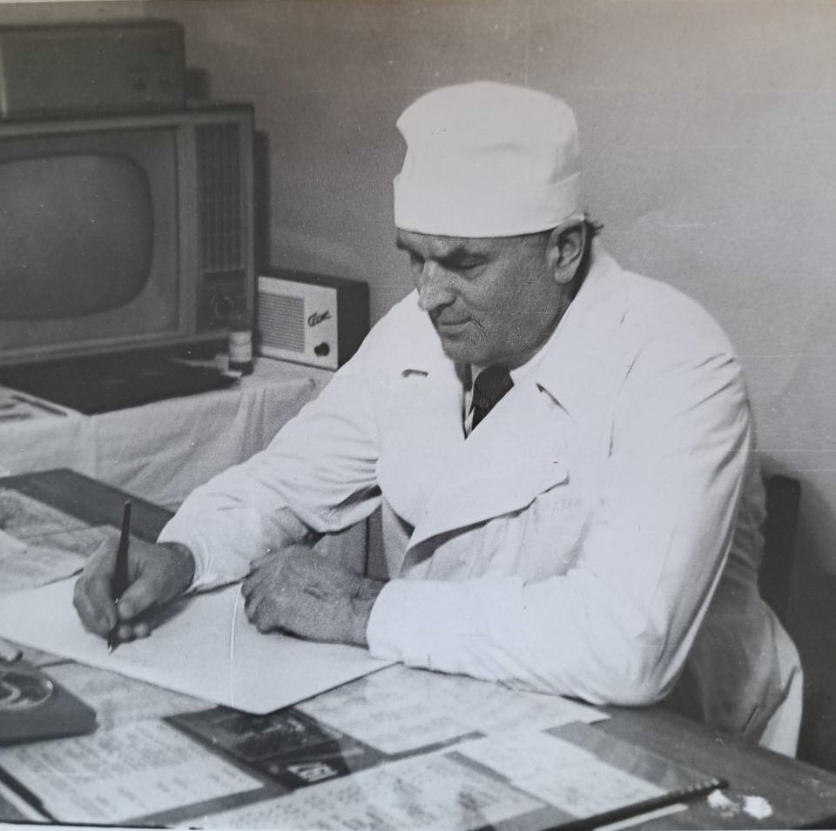
По воспоминаниям бывших студентов–выпускников ВГМИ, В.А. Железняк был замечательным педагогом и одним из самых любимых преподавателей.
Его высокие моральные качества, трудолюбие, профессиональное мастерство для многих студентов определили выбор профессии хирурга.
Василий Алексеевич Железняк – фронтовик, врач, ученый, педагог, просто настоящий человек и сегодня живет в памяти людей, которым посчастливилось встретить его в своей жизни.

Slide 14
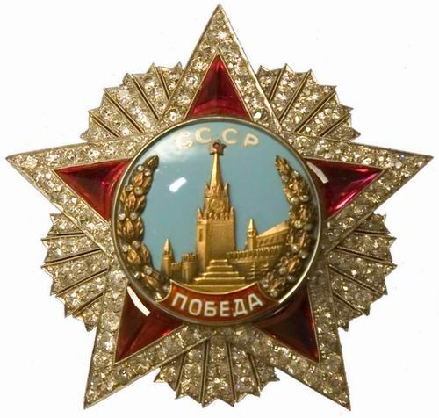
СПАСИБО ЗА ВНИМАНИЕ!

